Slide 1
2014182015 박두환
2014182008 김동엽
2015182016 손채영
2020 종합 설계 기획 발표
FURY
지도 교수님 서명란
이용희 교수님 서명란
2020.01.12

Slide 2
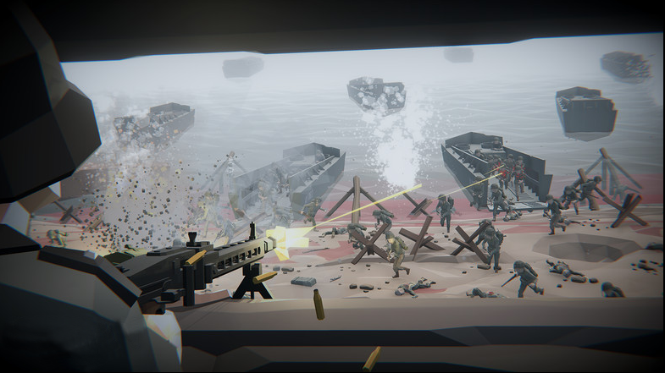
CONTENTS
연구 목적
게임 소개 및 특징
게임 플레이
중점 연구 분야
개발 환경
개인별 준비 현황
타 게임과의 비교
역할 분담 및 일정

Slide 3
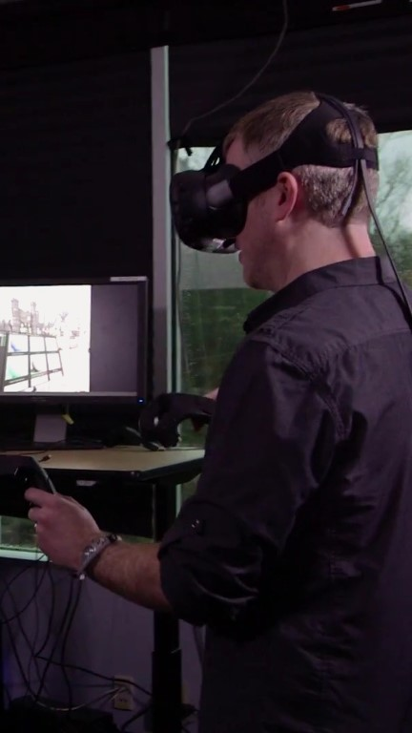
2020 종합 설계 기획 발표
중점 연구 분야
클라이언트
Unity3D 엔진 개발 능력 함양
오큘러스 리프트와 컨트롤러로 즐길 수 있는 VR 게임 제작
SRP를 이용한 렌더링 파이프라인 최적화
레이마칭 기법을 이용한 볼륨 렌더링 구현
역기구학을 이용한 상호작용 애니메이션 구현
서버
Overlapped IO 를 이용한 윈도우 소켓 프로그래밍
멀티 스레드를 이용한 캐릭터 오브젝트 동기화
MsSQL을 이용한 랭킹 시스템 구현
출처
https://www.roadtovr.com/unreal-vr-editor-selector-tool/

Slide 4
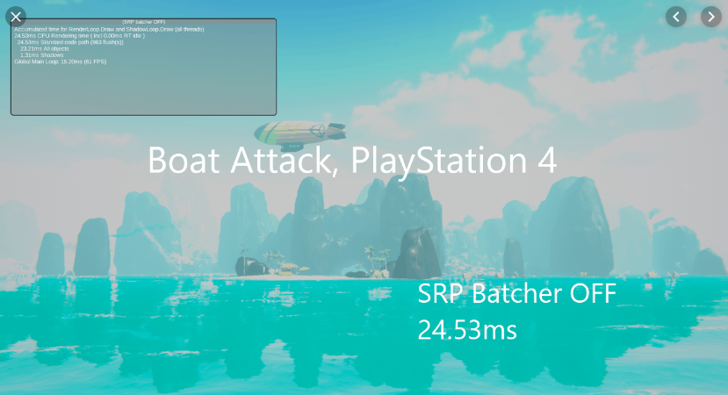
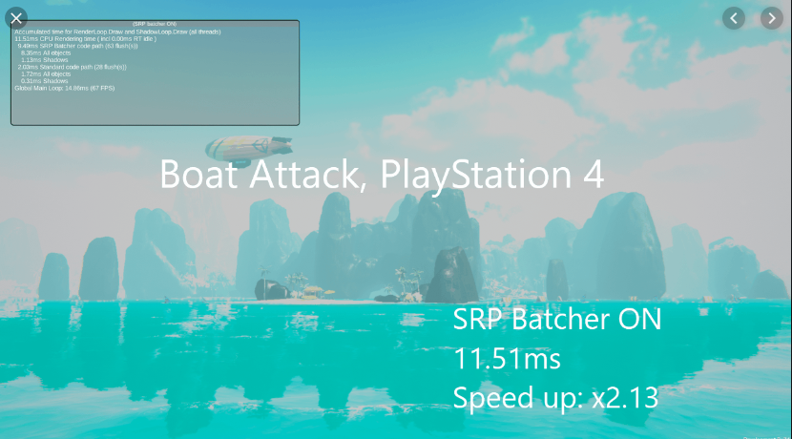
2020 종합 설계 기획 발표
중점 연구 분야
SRP
SRP?
출처 : https://blogs.unity3d.com/kr/2019/02/28/srp-batcher-speed-up-your-rendering/
정의
Unity2018부터 지원되는 Scriptable Render Pipeline 기능을 이용하여 렌더링 루프를 커스터마이징
목표
성능에 민감한 VR 환경에 맞춰
멀티 패스 멀티 라이트(드로우콜 多)가 아닌 싱글 패스 멀티 라이트, 즉 경량 파이프 라인 LWRP 사용

Slide 5
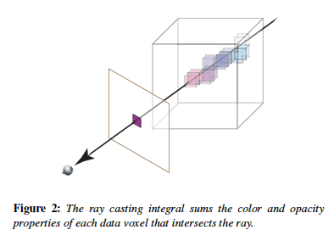
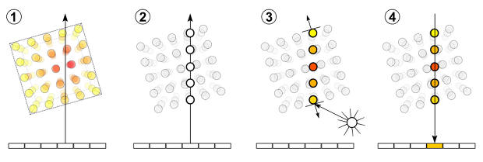
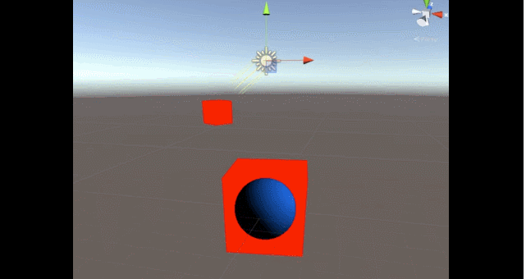
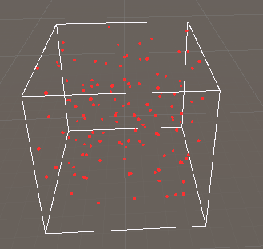
2020 종합 설계 기획 발표
중점 연구 분야
레이마칭을 이용한 볼륨 렌더링
원리
2차원 화면에 픽셀 하나하나에 광선을 쏘고, 광선에 위치되는 모든 voxel의 색상을 합하여 픽셀을 나타낸다.
이미지 출처 : a very simple volume rendering implementation with 3D textures 논문
목표
구름, 안개 구현
연산 효율 증가
(CPU로 연산되는 파티클 대신 GPU로 연산되는 볼륨 렌더링)
진행 현황

Slide 6





2020 종합 설계 기획 발표
게임 소개
게임 컨셉
세계 대전이 한창인 전쟁통 속.. 고장나 멈춰 버린 탱크 안에서 팀원들과 낙오되었다.
움직이지 않는 탱크 안에서
적군을 막아내고 탱크를 수리하여 위기를 벗어나라!
VR 롤 플레잉 탱크 디펜스!

Slide 7
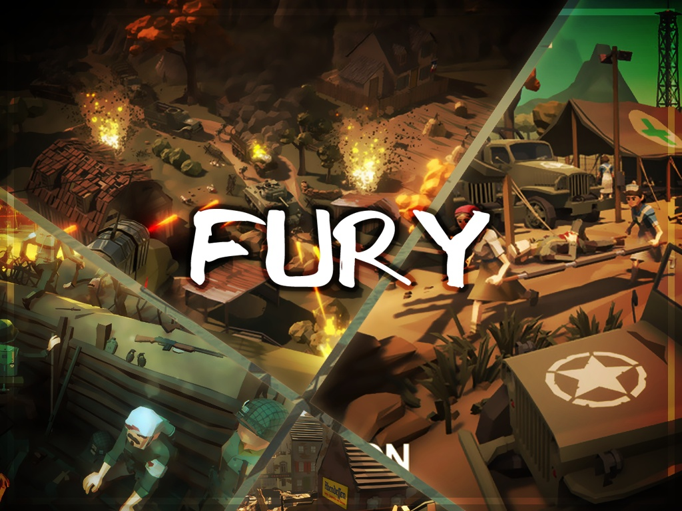
2020 종합 설계 기획 발표
게임 소개
게임 이름
FURY
장르
VR 롤 플레잉 탱크 디펜스
인원
2 (min) ~ 3 (max)
제한 시간
5분
클리어 조건
대표 이미지
각자 맡은 역할군을 수행하여
제한 시간 안에 몰려드는 적군을
모두 무찌르고 엔진을 수리하면 클리어

Slide 8


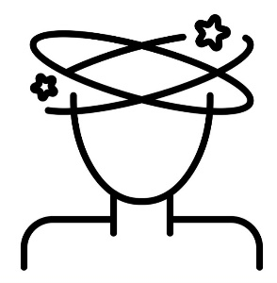
2020 종합 설계 기획 발표
게임 특징
기획 의도
VR 게임 시장에서 쉽게 찾아 볼 수 없었던 협동 게임
로우 폴리곤
폐쇄된 공간
오브젝트
패턴 단순화
‘탱크 내부’에서만 이루어지는 플레이!
-> 시각적 정보 최소화를 통한 멀미 저감

Slide 9


2020 종합 설계 기획 발표
게임 특징
재미 요소
Flexiblity
플레이 중 자유로운 역할군 변경 가능
포병을 했다가 관측병을 하고, 관측병을 했다가 정비병을 하고.. 상황에 따라 선택!

Slide 10


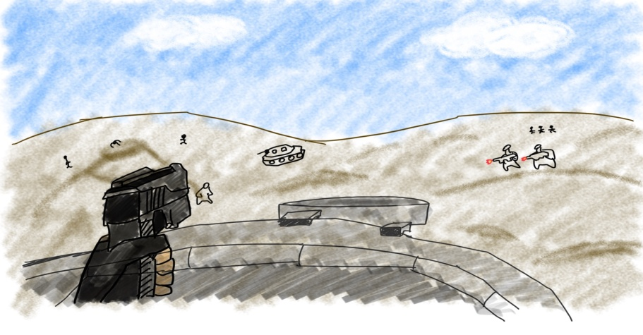
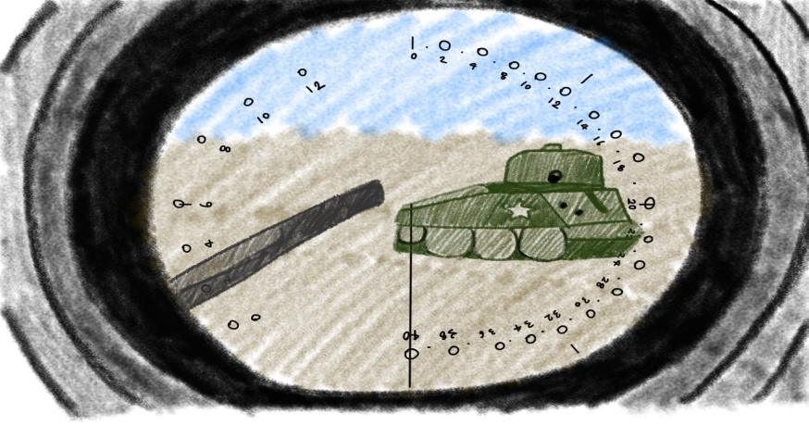


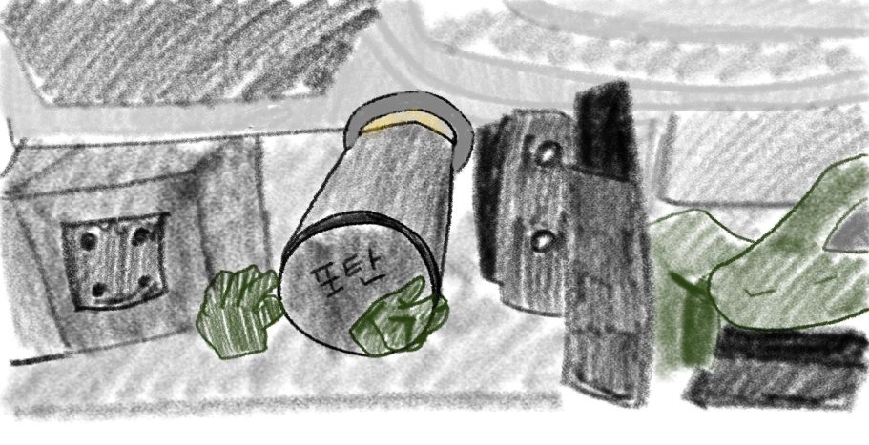
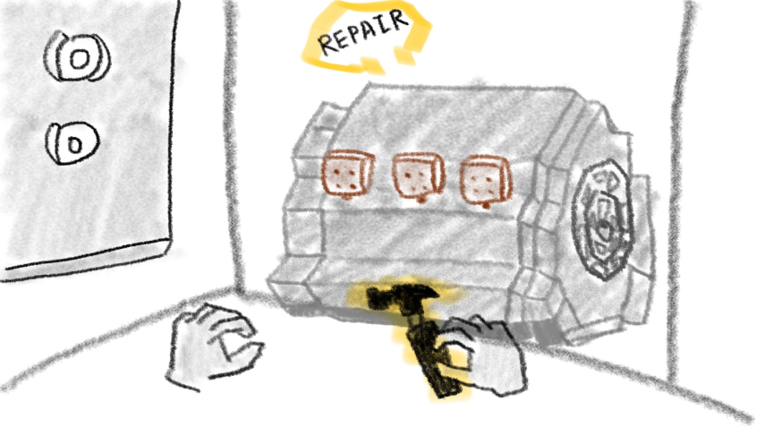
2020 종합 설계 기획 발표
게임 소개
역할군
롤 플레이
“몰려오는 적의 위치를 확인하여 팀원에게 알리세요”
“포신을 돌려 적에게 발포하세요”
관측병
포병
“포탄을 장전하세요”
“5분 내에 엔진을 100% 수리하세요”
탄약병
정비병
2-3명의 플레이어가 4개의 역할군을 수행!

Slide 11
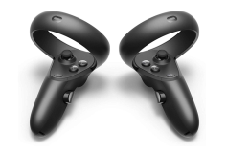

2020 종합 설계 기획 발표
게임 소개
역할군
설정 | 내용
역할 | 탱크 위로 올라가서 주변 상황 파악, 팀원과의 소통으로 적 위치 알림 몰려오는 적을 향해 개인 권총을 발사하여 저지
조작 방법 | 오른쪽 리프트 그립 + A 버튼 : 총기 발사 오른쪽 리프트 그립 + B 버튼 + 위쪽 스냅 : 재장전 왼쪽 리프트 그립 : 상체 숙이기
특징 | 총알 장전 수 7발 권총 발사 쿨 타임 0.3초 재장전 시간 5초
오큘러스 리프트
관측병
예상 플레이 시야

Slide 12


2020 종합 설계 기획 발표
게임 소개
역할군
설정 | 내용
역할 | 포신을 조정하여 발사
뷰 | (포격 모드 돌입 시) 스코프를 통한 제한적 시야 80도
조작 방법 | 양손 리프트 그립 + 리프트 상하좌우 이동 : 포신 방향 전환 양손 리프트 A 버튼 동시 입력 : 포 발사
특징 | 최대 포탄 장전 수 4발 발사 쿨 타임 5초
포병
오큘러스 리프트
예상 플레이 시야

Slide 13


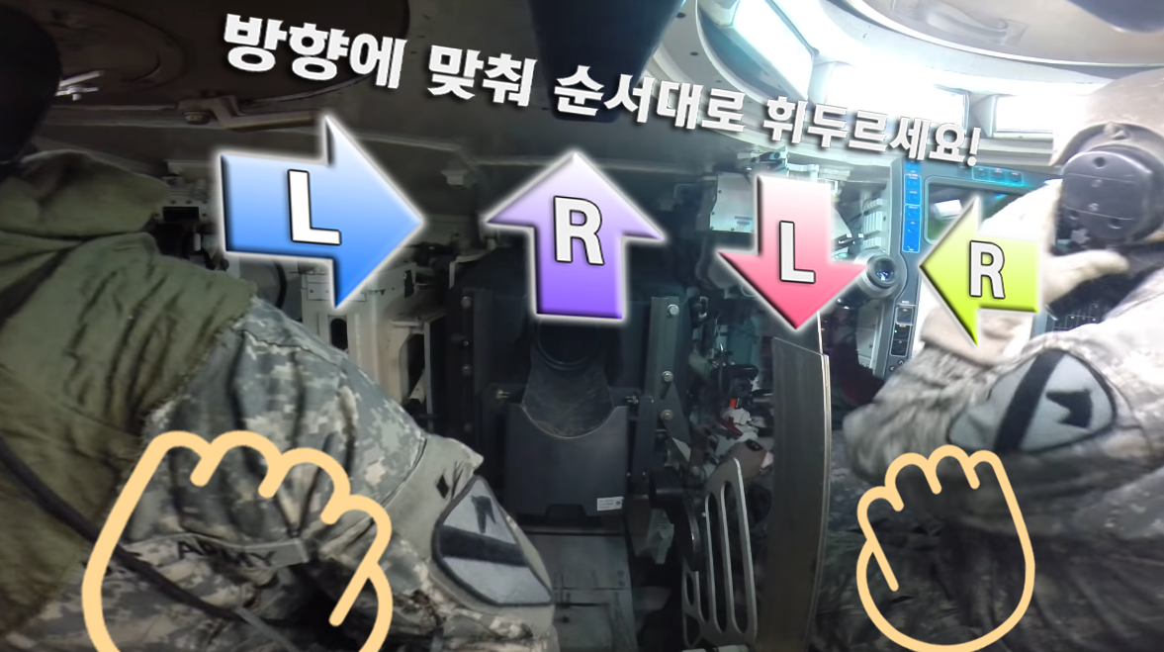
2020 종합 설계 기획 발표
게임 소개
역할군
설정 | 내용
역할 | 포탄 보급
조작 방법 | 양쪽 리프트의 레이저 포인터를 포탄에 댄 후 양손 그립 : 포탄 들기 양손 그립 해제 : 포탄 내려 놓기 (장전 지점에서) 양손 그립 해제 : 포탄 장전
특징 | 장전 시 2초 간의 행동 불능 상태 장전 시 제시된 모션을 못 하면 장전 속도에 페널티(평소 속도의 60%)
탄약병
오큘러스 리프트
예상 플레이 시야
제시된 모션 예시

Slide 14

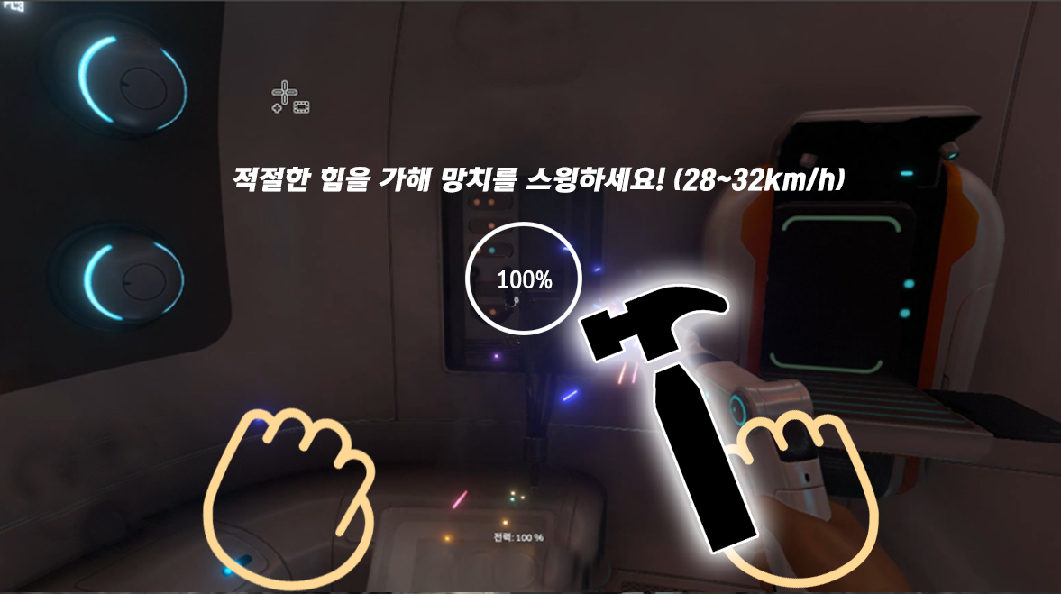
2020 종합 설계 기획 발표
게임 소개
역할군
설정 | 내용
역할 | 엔진 수리
조작 방법 | 해머에 우측 리프트의 레이저 포인터를 댄 후 양손 그립 : 해머 쥐기 리프트 상하 스냅 : 정비 게이지 높이기
특징 | 28~32 km/h의 스냅 속도로 휘두르지 않으면 수리 실패 수리 하는 동안 이동 불가
오큘러스 리프트
정비병
예상 플레이 시야
스냅 플레이 예시

Slide 15
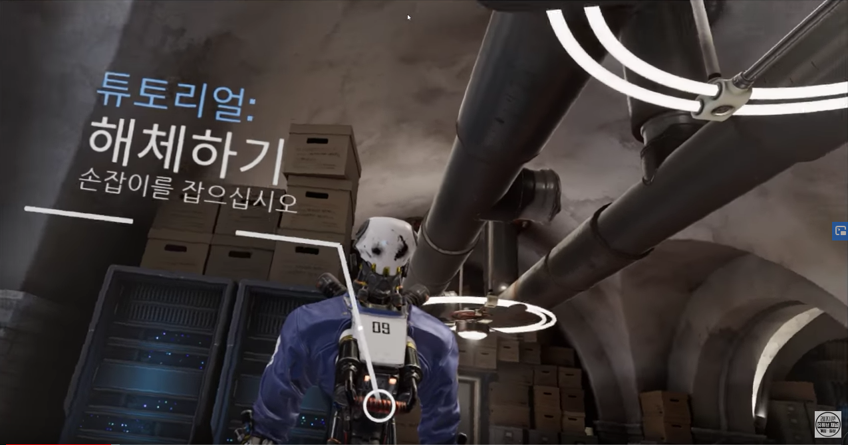
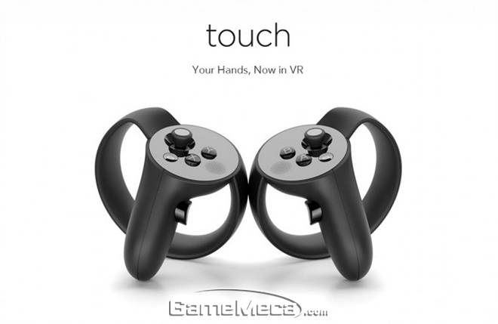
2020 종합 설계 기획 발표
게임 소개
역할군 변경 프로세스
각 역할군
지점으로 이동
‘OO 역할을 수행하시겠습니까?’
별도 UI 생성
X키 입력
OO 역할군
부여
콜라이더 충돌 시

Slide 16
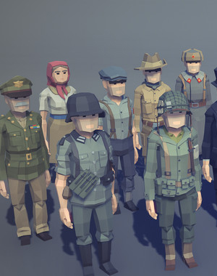

2020 종합 설계 기획 발표
게임 소개
캐릭터 컨셉 및 규격
규격 | 설정
키 | 180cm
앉은 키 | 85cm (+-5)
캐릭터 폭 | 가로 40cm, 30cm
이동 속도 | 걷기 3.5km/h 달리기 18km/h
보폭 | 80cm
시야 각 | 120 FOV
HP | 1
‘2차 세계 대전’이라는 시대적 배경에 맞춘 컨셉
* 역할에 관계 없이
모든 플레이어가 같은 규격을 가짐
16

Slide 17
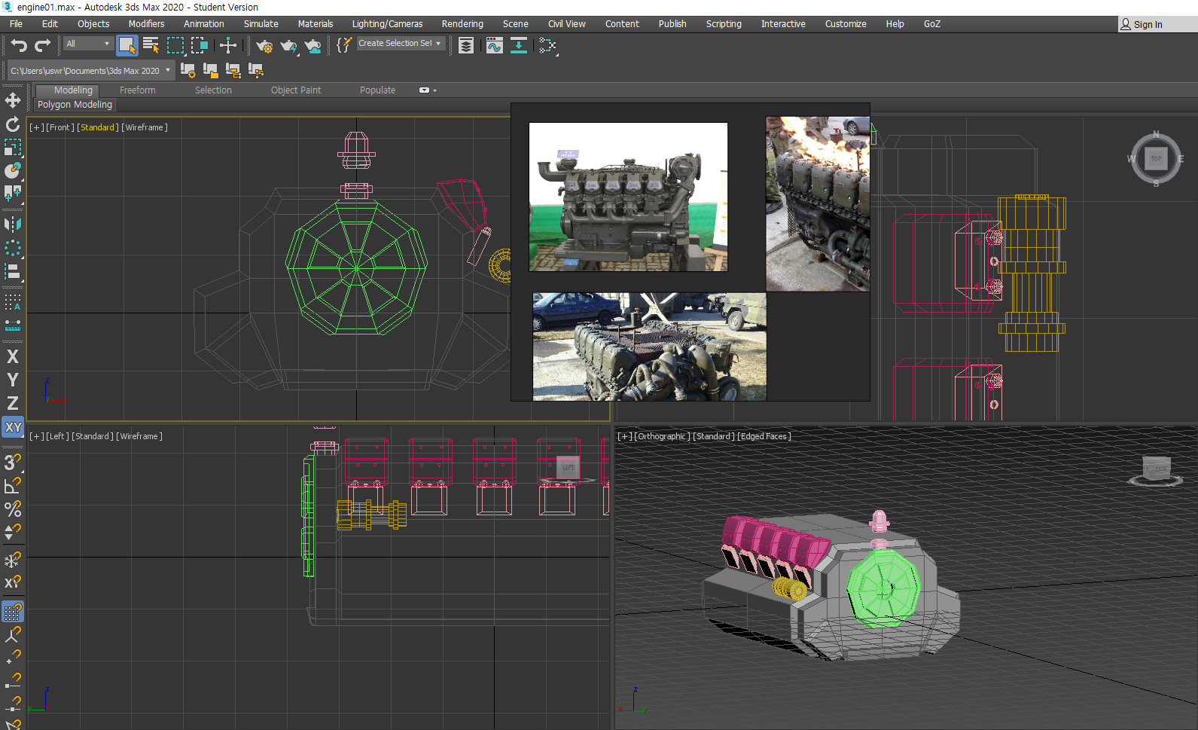
2020 종합 설계 기획 발표
게임 소개
오브젝트 컨셉
목표 구현 범위
탱크 내부(메인 엔진, 박스, 적재물 등), 캐릭터 오브젝트 애니메이션 스크립트 구성
현황
탱크 메인 엔진 구현 中
17

Slide 18
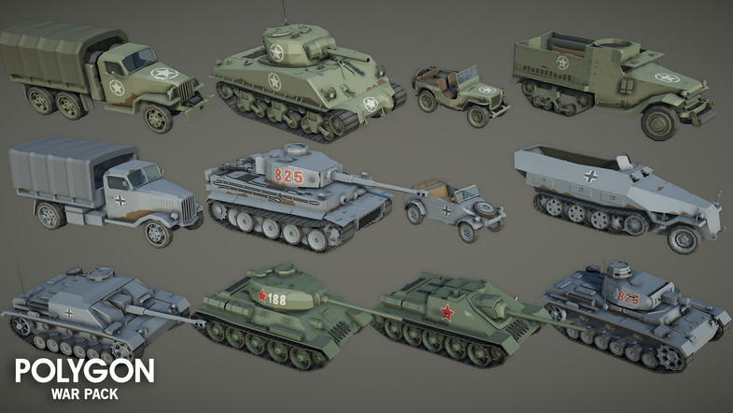


2020 종합 설계 기획 발표
게임 소개
오브젝트 설정
적군 전차 Lv2
HP : 200
공격력 : 50
적군 전차 Lv1
HP : 120
공격력 : 50
적군 수송 차량
HP : 70
권총
공격력 : 5
지뢰
공격력 : 50
포탄
공격력 : 50

Slide 19
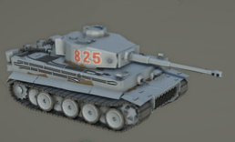
2020 종합 설계 기획 발표
게임 소개
오브젝트 설정
전차 (아군)
단위
1 유닛 당 70cm
내부 크기
가로 8.5 유닛, 세로 4.5 유닛
HP
500
외부 그래픽 컨셉

Slide 20
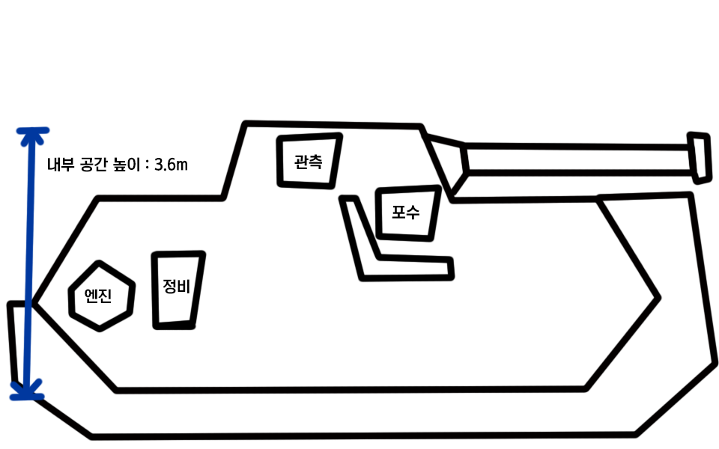
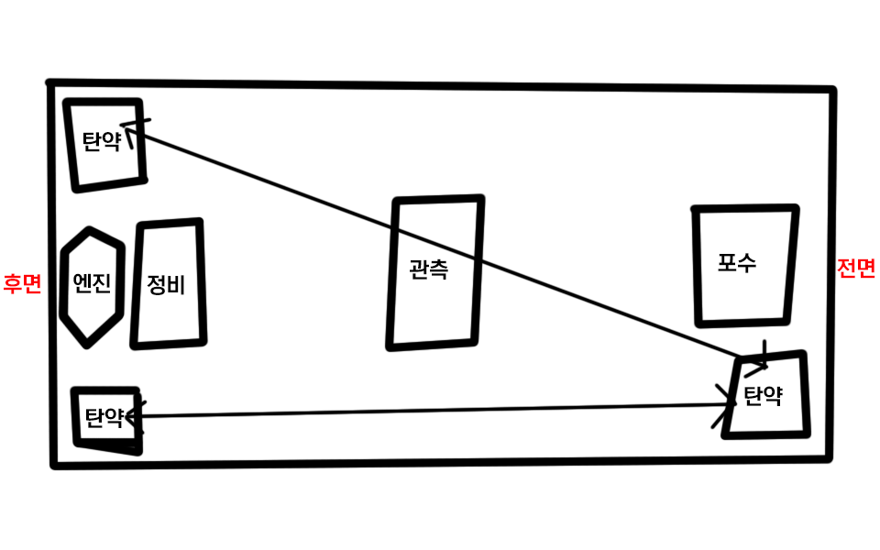
2020 종합 설계 기획 발표
게임 소개
맵 소개
전차 내부 (역할군 배치)
TOP View
SIDE View

Slide 21
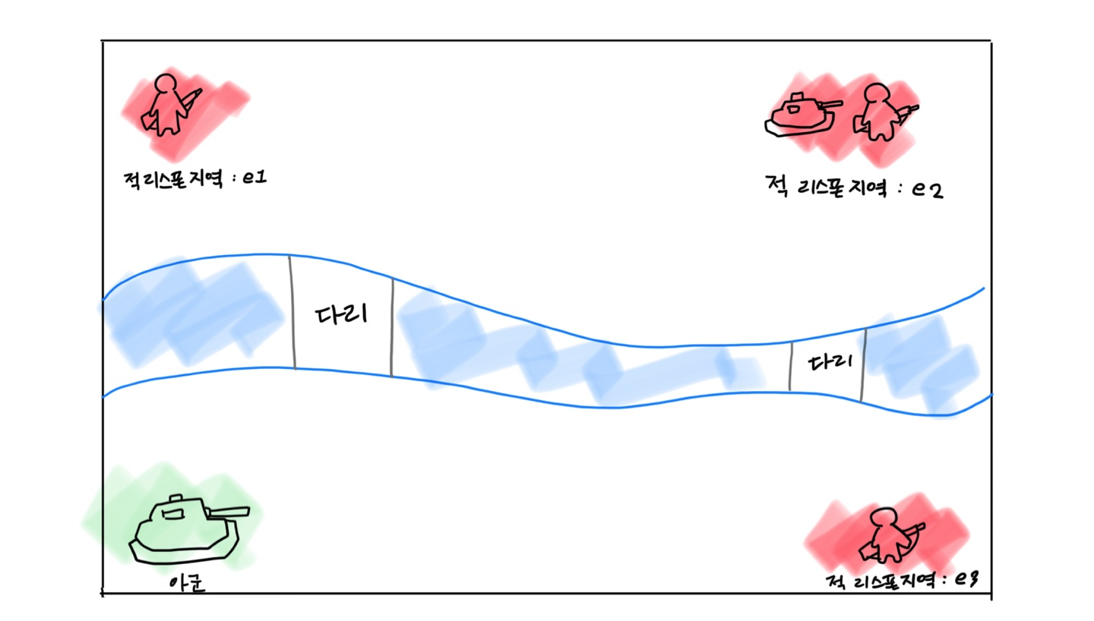
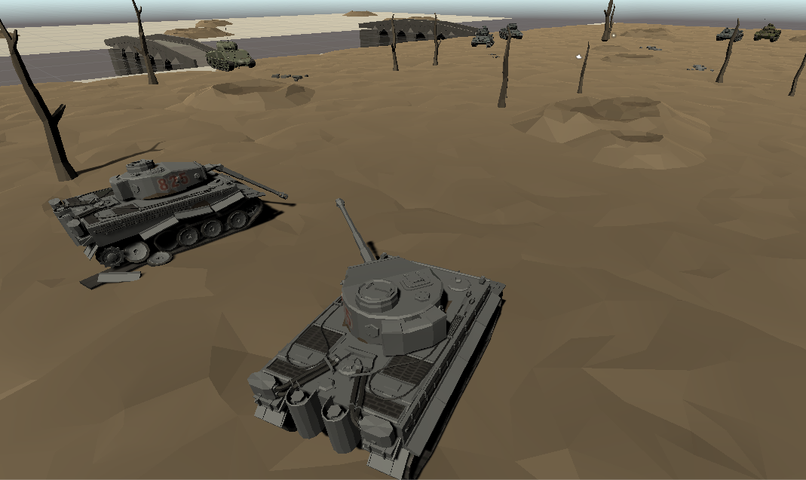
2020 종합 설계 기획 발표
게임 소개
맵 소개
스테이지 1 : 안개가 끼어 있는 다리 맵
포탄 유효 사거리 90m (15유닛)
권총 유효 사거리 30m (5유닛)
단위
1 유닛 당 6m
맵 크기
가로 25 유닛 (150m)
세로 20 유닛 (120m)

Slide 22
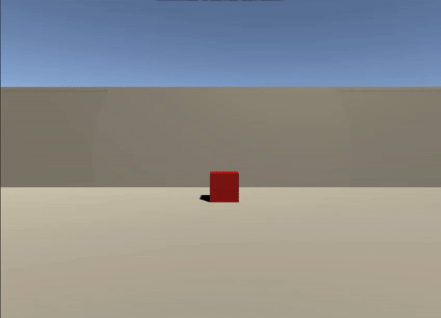
2020 종합 설계 기획 발표
게임 소개
맵 소개
스테이지 1 : 안개가 끼어 있는 다리 맵
진행 현황

Slide 23
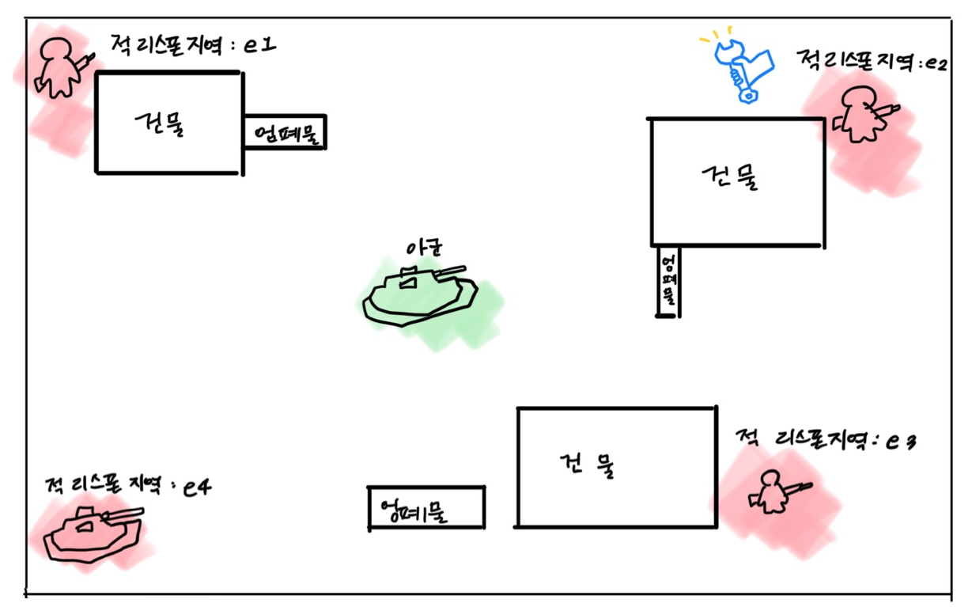
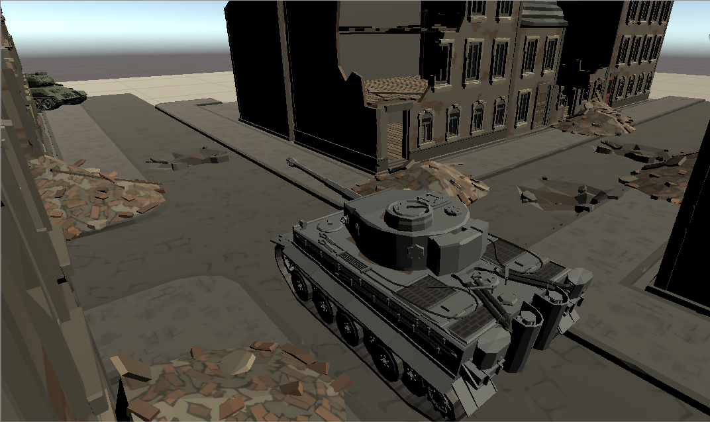
2020 종합 설계 기획 발표
게임 소개
맵 소개
스테이지 2 : 시가지
적군 공격 지점 2
적군 공격 지점 1
단위
1 유닛 당 6m
맵 크기
가로 20 유닛
세로 20 유닛
Notes:
리스폰 지역1에서 리스폰되는 병사들은 리스폰지역4 에서 생성되는 탱크의 생성시간에 임박하면 건물 뒤, 엄폐물 뒤에 숨어 대기하다 전차가 생성되면 공격합니다. 이외의 시간에는 최단거리로 공격을 진행합니다.
리스폰지역2의 생성된 병사는 각 엄폐물로 쓰여져있는 부분으로가 엄폐물을 형성합니다 해당 엄폐물은 파괴 가능하며 체력은 50입니다.
리스폰 지역 3에서 생성된 병사들은 탱크의 시선에따라 움직임이 달라집니다. 아군탱크의 포신이 공격지점 2쪽을 바라보고있다면 공격지점1쪽을 향해 돌격을 하고
공격지점1쪽을 바라본다면 공격지점 2를 향해 돌격을합니다.
리스폰 지역4에서는 탱크가 리스폰됩니다. 시간에따라 LV 1과 LV2가 순차적으로 생성됩니다.

Slide 24
2020 종합 설계 기획 발표
게임 플레이
씬 흐름
02
04
메뉴
게임 시작
01
03
로고
로비
닉네임 설정 후
게임 시작, 나가기 선택 가능
영상 또는
스프라이트 이미지를 통한
별도의 컷 씬
매칭 되면
If(플레이어 수 2명 이상 || ! 모두 준비 상태) 대기
else if (플레이어 수 ) 게임 시작
05
06
랭킹
게임 클리어
영상 또는
스프라이트 이미지를 통한
별도의 컷 씬
남은 시간을 환산하여 점수화,
점수에 따라 랭킹을 세움

Slide 25


2020 종합 설계 기획 발표
게임 플레이
게임 진행
1. 인트로 영상
“19XX년 2차 세계 대전이 한창인 전쟁통 속”
2. 튜토리얼
각 병과를 모두 체험한다.
“탄약을 장전하세요” “적의 위치를 확인하세요”
3. 돌발 상황
적습으로 인해 낙오되었다. 몰려오는 적군들, 과열되어 고장나 버린 엔진.
4. 플레이 시작
2-3명의 플레이어가 4개의 역할군을 번갈아 가면서 수행한다.
최종 목표는 엔진을 수리하여 탈출하는 것!

Slide 26

2020 종합 설계 기획 발표
타 게임과의 비교
질문 | 배틀필드5 | PUBG | FURY
행동을 인식하는 형태의 게임인가? | X | X | O
짧은 플레이 타임으로 피로감을 덜 느끼는가? | X | △ | O
개인 능력이 게임 승패의 중요 요인이 되는가? | △ | O | X
역할을 유동적으로 수행하는가? | △ | x | O
배틀 필드 5

Slide 27
2020 종합 설계 기획 발표
개발 환경
Unity 3D
Visual Studio 2019
GitHub
3ds Max
Z-Brush
FBX SDK
Adobe Photoshop CS6

Slide 28
2020 종합 설계 기획 발표
개인 별 준비 현황
박두환 (팀장) – 클라이언트, 그래픽
클라이언트 |  | 서버 | 개발 경험
2016 | 윈도우 프로그래밍, STL, 컴퓨터 그래픽스, 3DGP1 | 네트워크 기초
2019 | 게임 소프트웨어 공학, 데이터베이스 수강 | 네트워크 게임 프로그래밍 | 네트워크 프로그래밍 텀 프로젝트 중 Tcp/ip모델 네트워크 게임 제작, Git을 이용한 개발 관리 경험
2019 겨울 | unity3d (절대 강좌 유니티5), 쉐이더 공부, 그래픽 특강
김동엽 – 클라이언트
클라이언트 |  | 서버 | 개발 경험
2018 | 윈도우 프로그래밍, 2DGP, 컴퓨터 그래픽스 수강 |  | WinAPI, GLUT 를 이용한 텀 프로젝트 제작
2019 | STL, 게임 소프트웨어공학, 데이터베이스 수강 | 네트워크 게임 프로그래밍 | Git을 이용한 협동개발 경험, TCP/IP 서버를 이용한 다인용 플레이 게임 제작
2019 겨울 | unity3d (절대 강좌 유니티5), 쉐이더 공부
손채영 - 서버
클라이언트 |  | 서버 | 개발 경험
2018 | 윈도우 프로그래밍, STL, C++ | 데이터베이스, 네트워크 프로그래밍 | TCP/IP 모델을 이용한 개발 진행
2019 | 자료구조, 게임 소프트웨어 공학, ARVR 모니터링 기반 훈련 수강 | 게임 서버 프로그래밍 수강 | DirectX12와 Overlapped IO 모델을 이용한 2인 협동 플레이 게임 개발, IOCP 모델을 이용한 게임 개발 텀 프로젝트 진행
2019 겨울 | Unity3D 공부 (절대강좌 유니티5) | 유니티 네트워크 게임 제작

Slide 29
2020 종합 설계 기획 발표
개발 일정
항목 |  | 1월 | 2월 | 3월 | 4월 | 5월 | 6월 | 7월 | 8월
박두환 (클라이언트, 그래픽) | 캐릭터 텍스쳐, 장애물 모델링
 | 오브젝트 간 상호작용
 | 맵 제작 및 기능 추가
 | 애니메이션 구현
 | SRP를 통한 렌더링 파이프라인 구현
김동엽 (클라이언트) | 메인 프레임워크
 | VR 기기 연동 및 처리 로직
 | 씬 전환 처리
 | 적 구현 및 AI
 | VR UI
 | 이펙트
손채영 (서버) | 서버 프레임워크
 | 통신 처리 및 동기화
 | 랭킹 시스템
 | 사운드
공통 | 최적화 및 디버깅

Slide 30
2020 종합 설계 기획 발표
감사합니다 ☺

Slide 31
2020 종합 설계 기획 발표
QnA

